Slide 1
Sola izveide pie Dizaina un tehnoloģiju kabineta Rīgas Zolitūdes ģimnāzijā
Sabiedriskais darbs
Darba autori: Daniils Anaško, 12.b
Arsenijs Volodovs, 12.c
Darba vadītājs: Ivans Griņevičs
2025

Slide 2
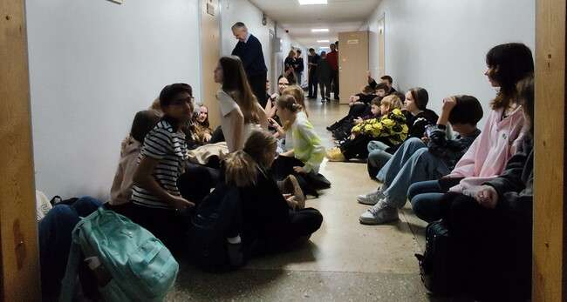
Darba aktualitāte
Rīgas Zolitūdes ģimnāzijā gaitenī pie 78. telpas nav nevienas sēdvietas
Skolēni sēž uz grīdas
Skolnieki slimo

Slide 3

Darba mērķis
Izveidot solu un novietot to gaitenī pie 78. telpas
341 cm
78.
487 cm
78. a
43,5 cm
263 cm
Gaitenis pie 78. mācību telpas
36 cm
643 cm
76.
75.

Slide 4
Darba uzdevumi
Noteikt kaitējumu no sēdēšanas uz aukstas grīdas
Noteikt aptuvenu sola izskatu un materiālu tā veidošanai
Analizēt standartus solu izmērus un noteikt piemērotus skolai
Apgūt SolidWorks datorizētas modelēšanas programmatūru produktu izstrādātājiem un inženieriem
Izveidot sola darba rasējumus un skices
Sameklēt un piegādāt materiālus sola izveidei
Izveidot, notestēt un izvietot solu

Slide 5
Darbā izmantotas metodes
Literatūras analīze
Salīdzinošās analīzes metode
Prototipa izveide

Slide 6
Literatūras apskata struktūra
Saaukstēšanās un tas sekas
Solu materiāli un izmēri
Izstrādājumu no koksnes apstrāde ar aizsarglīdzekļiem

Slide 7
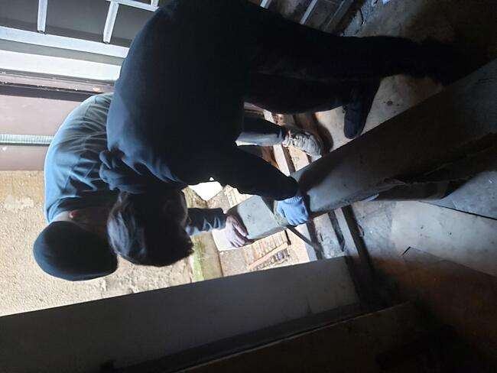
Praktiskā daļa
Sola dizaina plānošana
Noteikts sola izskats
Noteikti nepieciešami materiāli
Materiālu meklēšana
a) Rīgas Anniņmuižas vidusskola
b) Latvijas Universitātes Izglītības zinātņu un psiholoģijas fakultāte
05.10.2024

Slide 8
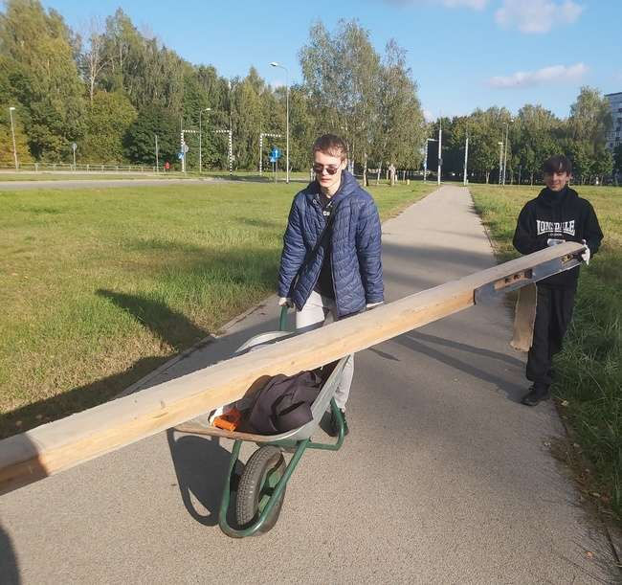
Praktiskā daļa
Materiāla transportēšana
no Latvijas Universitātes Izglītības zinātņu un psiholoģijas fakultātes
uz Rīgas Zolitūdes ģimnāziju
05.10.2024

Slide 9
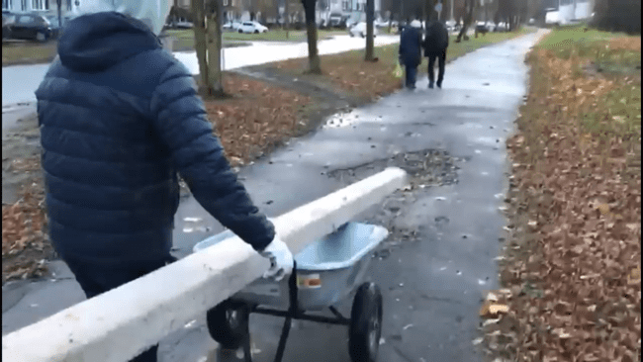
Praktiskā daļa
Materiāla transportēšana
no Latvijas Universitātes Izglītības zinātņu un psiholoģijas fakultātes
uz Rīgas Zolitūdes ģimnāziju
01.11.2024

Slide 10
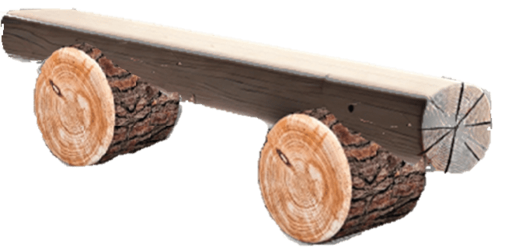
Problēma!
‎2024. gada decembris
Pēkšņi saņemam atteikumu no Rīgas Anniņmuižas vidusskolas apsolītā materiāla saņemšanai sola balstu izgatavošanai
X
X

Slide 11
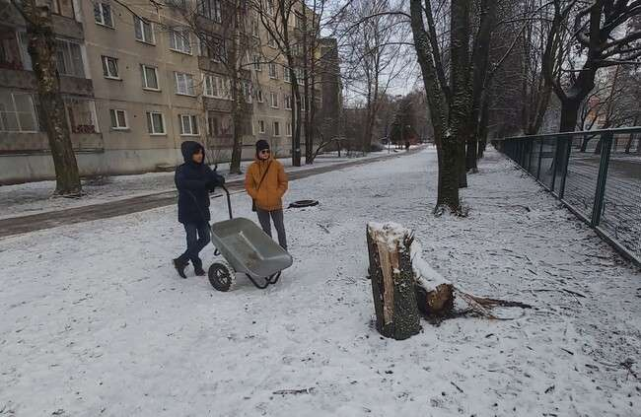
Praktiskā daļa
Materiāla meklēšana sola balstiem Imantā 3
‎
03.01.‎2025

Slide 12
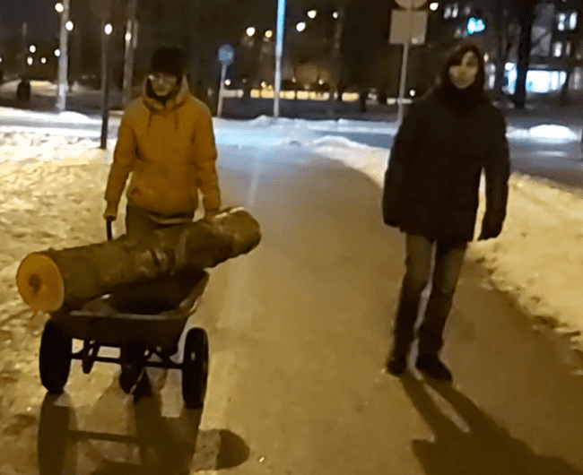
Praktiskā daļa
Materiāla sola balstiem meklēšana un transportēšana
No Anniņmuižas mežaparka uz Rīgas Zolitūdes ģimnāziju.
‎07.01.‎2025

Slide 13
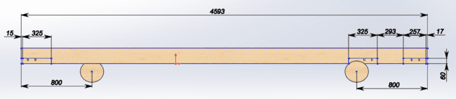
Praktiskā daļa
Sola datormodelēšana
‎11.01.‎2025
Priekškats

Slide 14
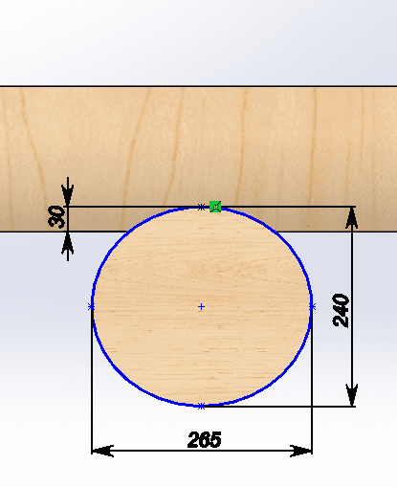
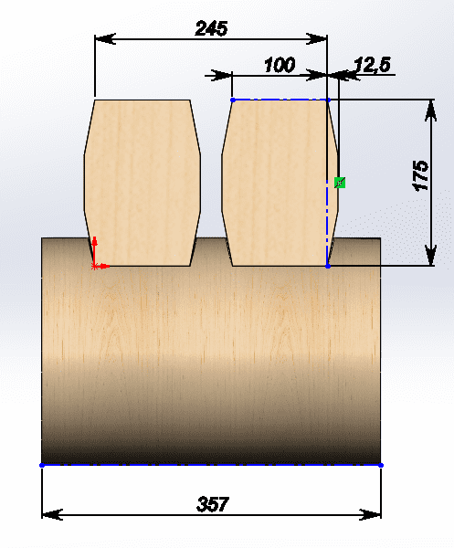
Praktiskā daļa
Sola datormodelēšana
Kreisā sola balsta montāžas rasējums
‎11.01.‎2025
Priekškats
Sānskats

Slide 15
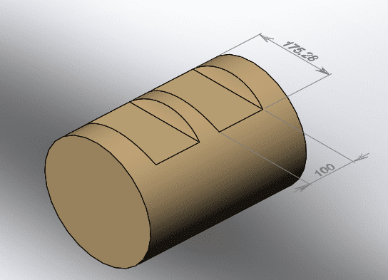
Praktiskā daļa
Sola datormodelēšana
Kreisais sola balsts
‎11.01.‎2025

Slide 16
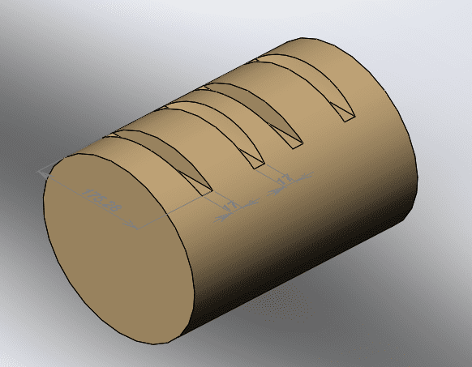
Praktiskā daļa
Sola datormodelēšana
Labais sola balsts
‎11.01.‎2025

Slide 17
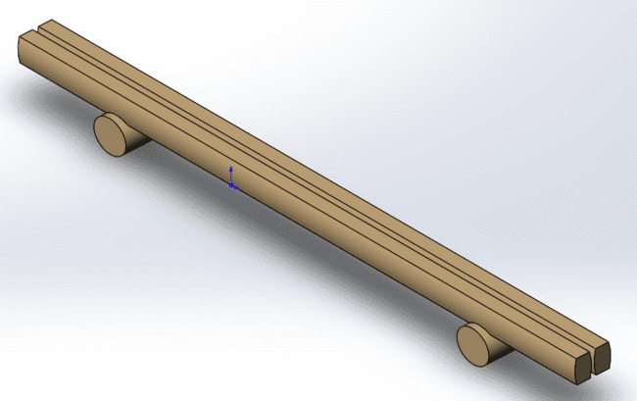
Praktiskā daļa
Sola datormodelēšana
Sols izometrijā
‎11.01.‎2025

Slide 18
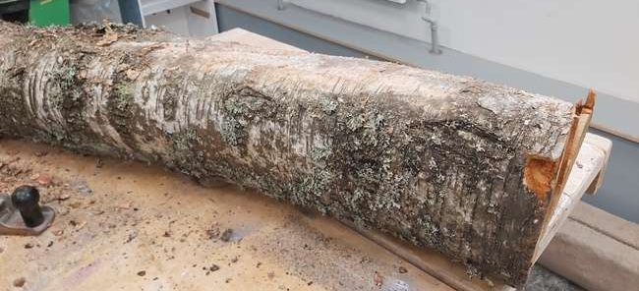
Praktiskā daļa
26.02.‎2025
Pirmējā materiāla apstrāde
a) mizas noņemšana b) sola balstu izmēru atlikšana

Slide 19
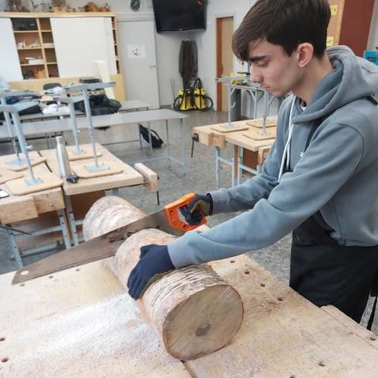
Praktiskā daļa
Pirmējā materiāla apstrāde
Solu balsta izveidošana
26.02.‎2025

Slide 20
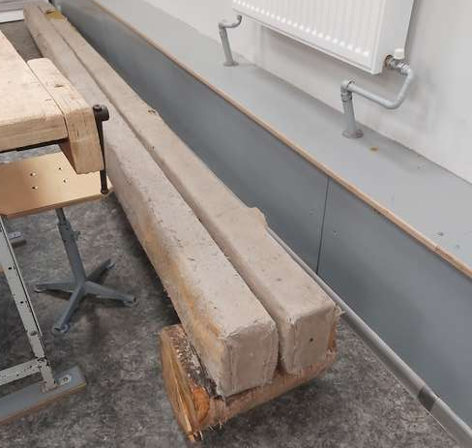
Praktiskā daļa
Pirmējā materiāla apstrāde
Izmēru atbilstības pielāgošana
26.02.‎2025

Slide 21
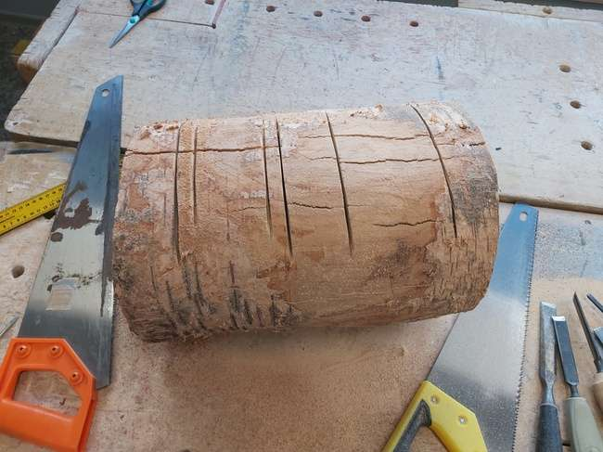
Praktiskā daļa
Galvenā materiāla apstrāde
Izgriezumu veidošana
23.03.‎2025

Slide 22
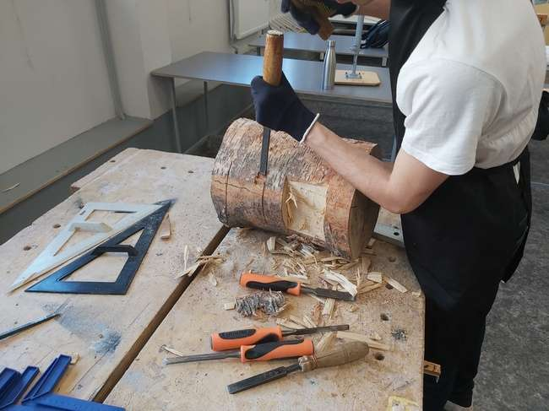
Praktiskā daļa
Galvenā materiāla apstrāde
Gropes ligzdu kalšana
23.03.‎2025

Slide 23
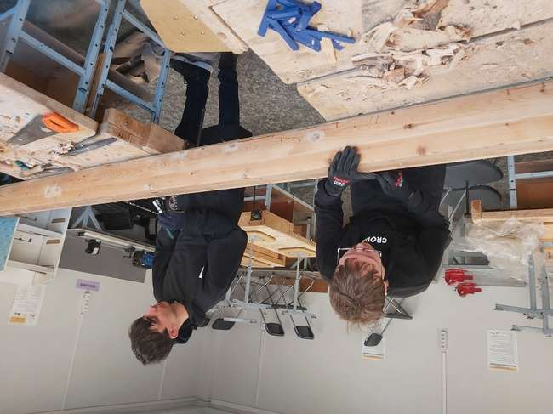
Praktiskā daļa
Galvenā materiāla apstrāde
Vecu skavu noņemšana
23.03.‎2025

Slide 24
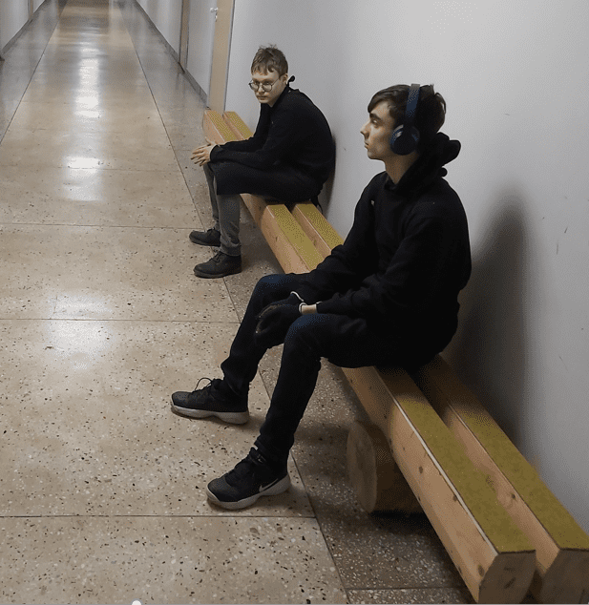
Praktiskā daļa
23.03.‎2025
Testēšana

Slide 25
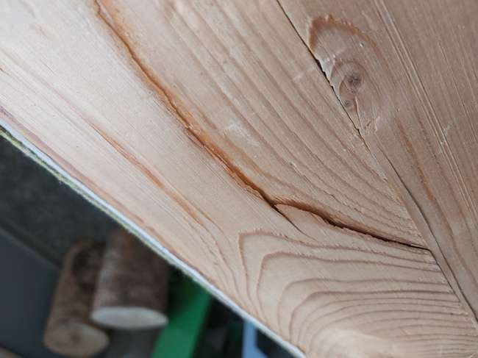
Praktiskā daļa
Galējā apstrāde
Nelielu defektu apstrāde
06.04.‎2025

Slide 26
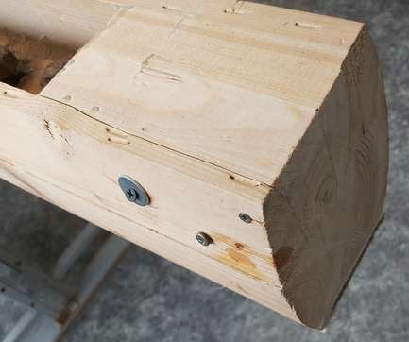
Praktiskā daļa
Galējā apstrāde
Atskaldīta materiāla pieskrūvēšanā
06.04.‎2025

Slide 27
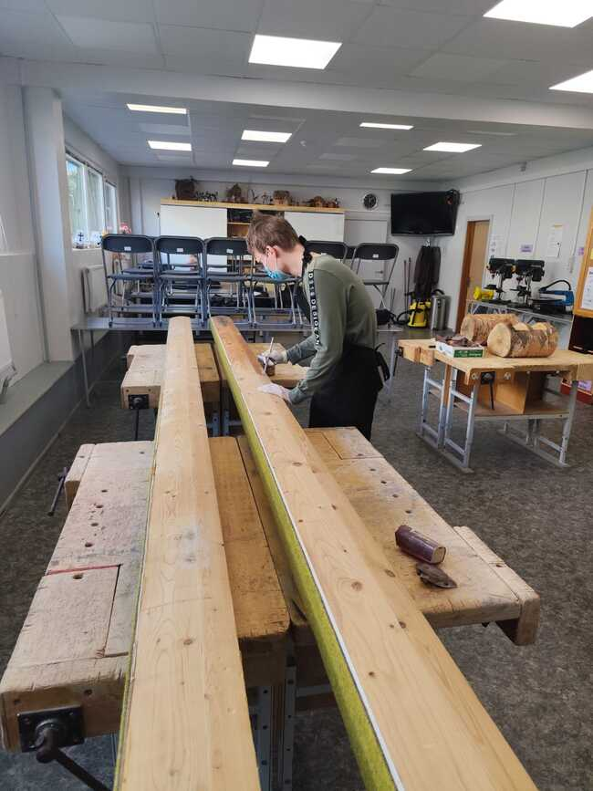
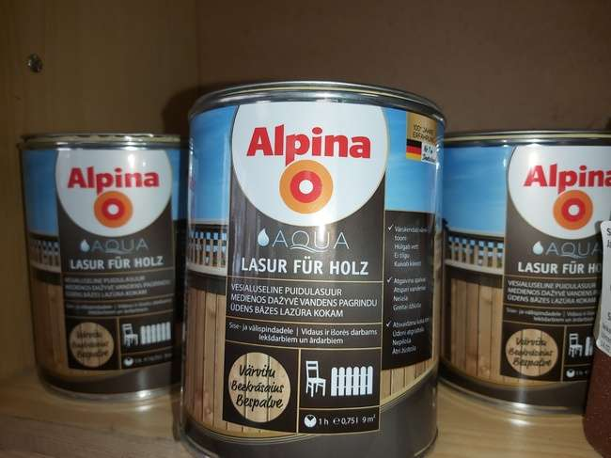
Praktiskā daļa
06.04.‎2025
Galējā apstrāde
Pārklāšanā ar laku

Slide 28
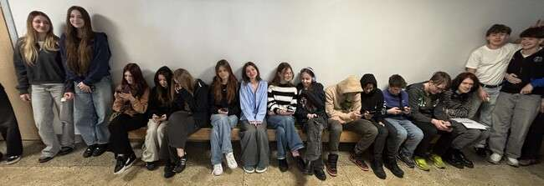
Praktiskā daļa
Solis uzstādīts pie 78. mācību telpas Rīgas Zolitūdes ģimnāzijā
08.04.‎2025

Slide 29
Praktiskas daļas rezultāti
Izveidots sola datormodelis
Balsti izveidoti no koka stumbra gabaliem
Balstos izveidoti izgriezumi sēdvietu fiksācijai
Baļķi sēdvietai atbrīvoti no segumiem un skavām
Baļķi sēdvietai notīrīti un spraugas sastiprinātas
Baļķi sēdvietai pārklāti ar laku
Sols izveidots un uzstādīts pie 78. mācību telpas

Slide 30
Secinājumi
Sēdēšana uz aukstas virsmas vājina imūnu sistēmu
Vingrošanas līdzsvara baļķi der sola izveidošanai
Sola augstumam jābūt no 35 līdz 40 cm, dziļums 25 – 35 cm ir pietiekams
SolidWorks ir ērta programma produkta izstrādei
Koksnes apstrādei skolas apstākļos jāizmanto aizsarglīdzeklis uz ūdens bāzes
Sols bija izveidots un skolēni to lieto sēdēšanai
Soli var izgatavot no brīvi pieejāmajiem materiāliem
Sols nav pārāk vājš, jo pēc izmantošanas nedēļas laikā tajā nav redzami bojājumi

Slide 31
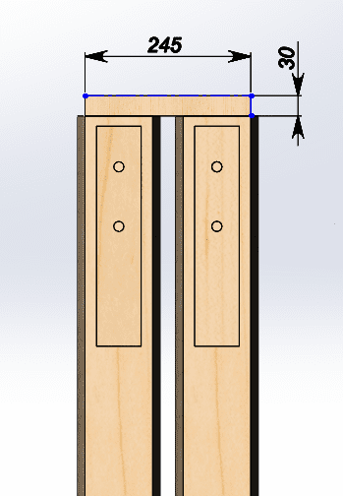
Priekšlikumi
Izveidot uzrakstu plāksnīti starp diviem pamatiem no abām pusēm, uz tā uzrakstīt personu vārdus, kas veikuši darbu, kā arī datumu, kad tas tika izdarīts.

Slide 32
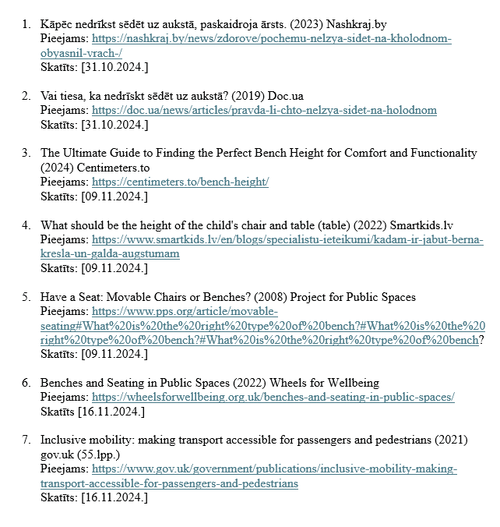
Informācijas avotu saraksts

Slide 33
Pateicība par projekta atbalstu
Latvijas Universitātes
Izglītības zinātņu un psiholoģijas fakultātei
Rīgas Zolitūdes ģimnāzijas vadībai
mācību priekšmeta «Projekta darbs» skolotājam Dmitrijam Solovjovam

Slide 34
Paldies par uzmanību!

